Slide 1

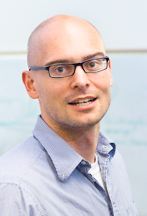
Créditos
Esse material é uma adaptação de material cuja autoria é dos professores Dan Klein e Pieter Abbeel. O material original é usado no curso CS 188 (Introduction to Artificial Intelligence) da Universidade de Berkeley na Califórnia.
Traduzido/adaptado por Eduardo Bezerra (ebezerra@cefet-rj.br)
Dan Klein
Pieter Abbeel

Slide 2
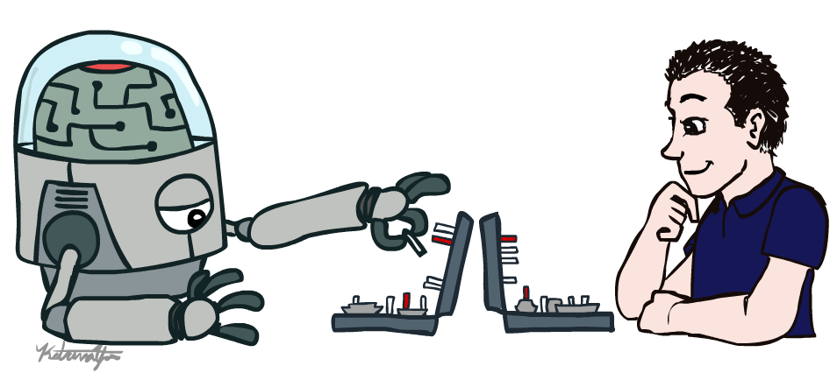
CS 188: Artificial Intelligence
Introduction
Instructors: Dan Klein and Pieter Abbeel
University of California, Berkeley
[These slides were created by Dan Klein and Pieter Abbeel for CS188 Intro to AI at UC Berkeley. All materials available at http://ai.berkeley.edu.]
Notes:
Please retain proper attribution, including the reference to ai.berkeley.edu. Thanks!

Slide 3
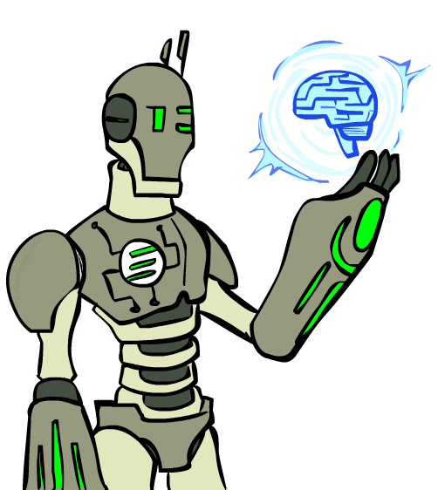
Visão Geral
O que é IA?
O que a IA pode fazer?
O que é este curso?

Slide 4
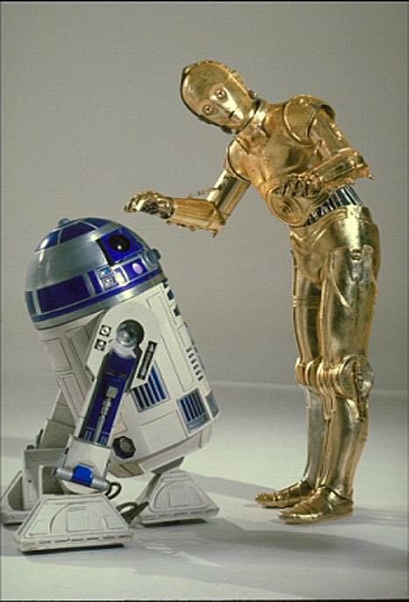
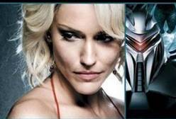
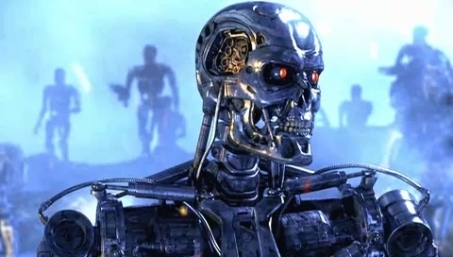
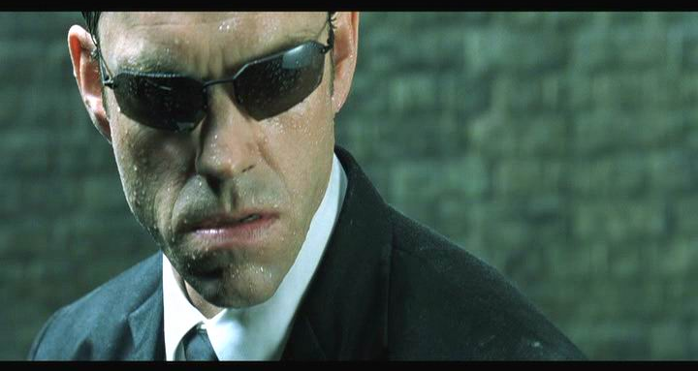
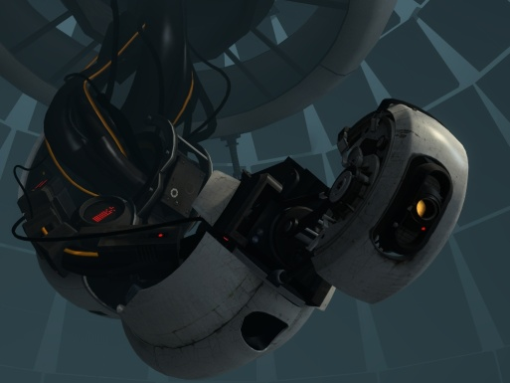
Sci-Fi vs IA
Notes:
Guerra nas Estrelas (1977)
Who are these? C3PO, what does he do? Essentially google translate, (but with anxiety disorder!)
Smal guy? R2D2 – what does he do, yeah, not so sure
Battlestar Galactica: The Plan (Video 2009) – IMDb
https://en.wikipedia.org/wiki/GLaDOS
GLaDOS (Genetic Lifeform and Disk Operating System)^{[1]} is a fictional artificially intelligent computer system and the main antagonist in the video game Portal
(Direita inferior)
Things got darker: machines come back from the future – to kill us!
90’s : software is scary
Basic fear about what technology might do ?
What if we can’t even tell technology apart from ourselves?
OR maybe it’ll look really different and snarky
Some exceptions like wall-E, positive view of technology (but maybe not of us humans!)
But mostly a worry
[not very worried myself, at least at present]

Slide 5
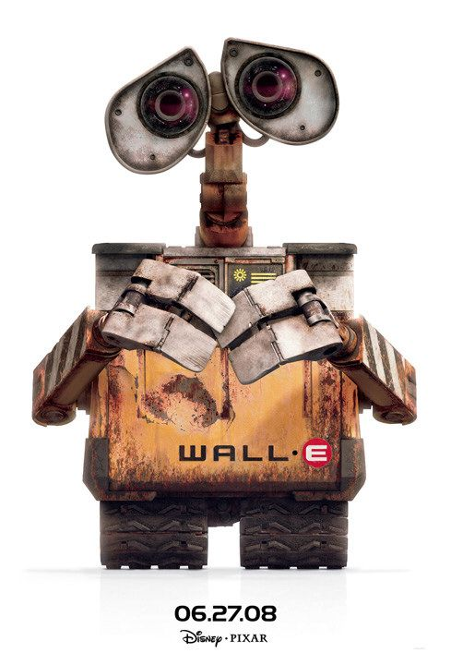

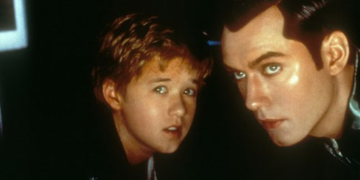
Sci-Fi vs IA
Notes:
2001: A Space Odyssey (1968) - IMDb
WALL·E (2008) - IMDb

Slide 6
O que é IA?
Ciência recente (surgiu após a 2ª Guerra Mundial)
Nome cunhado em 1956
Possui vários subcampos
  Aprendizado de Máquina
  Agentes Inteligentes
  Sistemas Especialistas
  Processamento de Linguagem Natural
  Raciocínio dedutivo
  etc

Slide 7
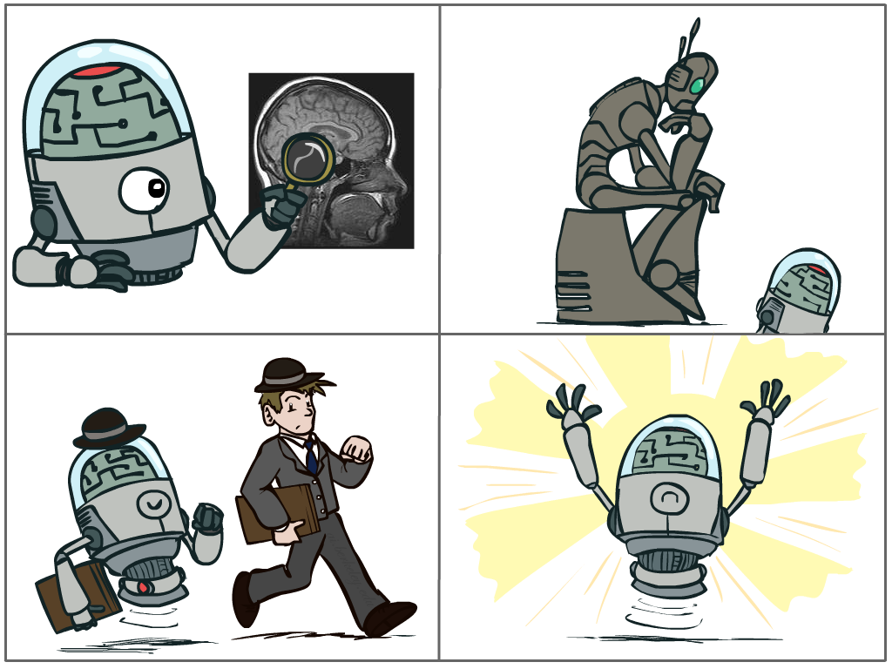
O que é IA?
Ramo da Ciência da Computação cujo propósito é criar agentes que
Pensam como humanos
Pensam racionalmente
Agem como humanos
Agem racionalmente
Notes:
Essa página apresenta as quatros visões (perspectivas) da IA.
Esquerda superior: pensam como seres humanos --- ciência cognitiva (cognitive science), neurosciência; atualmente, é um ramo de estudo separado da IA
Esquerda inferior: agem como seres humanos --- uma das perpectivas originais, da época de Alan Turing --- teste de Turing (jogo da imitação); problem to do really well you start focusing on things like don’t answer too quickly what the square root of 1412 is, don’t spell too well, and make sure you have a favorite movie etc. So it wasn’t really leading us to build intelligence
Pensam racionalmente – abandonada, porque é difícil codificar como pensamos
Agem racionalmente – nos importamos apenas com as ações do agente. Esse será o foco deste curso.

Slide 8
Pensam como humanos
A modelagem cognitiva surgiu nos anos 60 para tentar construir teorias precisas e verificáveis sobre os processos de funcionamento da mente humana.
Como validar?
  Top-down: Prevendo e testando o comportamento de sujeitos humanos (ciência cognitiva).
  Bottom-up: Identificação direta de dados neurológicos (neurociência cognitiva).
Hoje em dia são áreas de estudo separadas da IA.

Slide 9
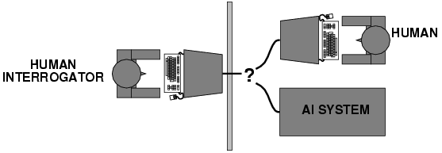
Agem como humanos
Turing em 1950 propôs o famoso Teste de Turing no artigo “Computing machinery and intelligence”.
O sistema em análise passaria no teste se um interrogador humano, depois de propor algumas perguntas por escrito, não fosse capaz de distingui-lo de um humano.

Slide 10
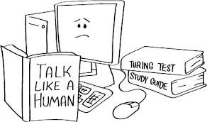
Agem como humanos: Teste de Turing
Para passar no teste, o sistema de IA precisaria ter como capacidades:
  Processamento de linguagem natural
  Representação de conhecimento
  Raciocínio automatizado
  Aprendizado de máquina
O teste evita a interação física direta para focar na inteligência.
  O chamado “Teste de Turing Total” inclui um sinal de vídeo para testar habilidades de percepção e também permite manipulação de objetos (robótica).

Slide 11
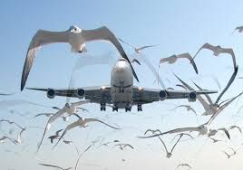
Agem como humanos: Teste de Turing
A crítica principal em relação ao teste é que ele não é uma definição a partir de princípios básicos e sim de imitação.
Seria similar a tentar construir um avião imitando o vôo de um pássaro.
  Aviões foram inventados considerando aerodinâmica, e não por meio da imitação de pássaros.
  Cientistas estudam mais princípios básicos da inteligência do que a reprodução de um exemplar.

Slide 12
Agem como humanos: Prêmio Loebner
http://www.loebner.net/Prizef/loebner-prize.html
  “The Loebner Prize is an annual competition in artificial intelligence that awards prizes to the chatterbot considered by the judges to be the most human-like. The format of the competition is that of a standard Turing test.”
Uma medalha de ouro e $100000
Nenhum ganhador desde 1991
Medalha de bronze e $4000 para o mais “human-like” todo ano

Slide 13
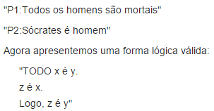
Pensam racionalmente
O estudo das leis do pensamento dedutivo deu início ao campo da Lógica Matemática.
  Notação e regras de derivação para pensamentos.
  Notação para declarações sobre coisas do mundo e sobre suas relações
Notes:
Problemas com essa abordagem:
1. Nem todo o comportamento inteligente é mediado pela deliberação lógica
2. Qual é o propósito de pensar? Que pensamentos eu deveria ter?
3. Ignora o difícil problema da percepção
4. Todas as tentativas de codificar o que sabemos em lógica falharam
5. A maior parte da inferência lógica é intratável, computacionalmente falando

Slide 14
Pensam racionalmente
Filósofo grego Aristóteles: tentou codificar os raciocínios corretos = silogismos.
Silogismos são estruturas de argumentos que sempre resultam em conclusões corretas quando recebem premissas corretas.
  “Sócrates é um homem. Todos os homens são mortais. Então, Sócrates é mortal”.
  “Deus é amor. O amor é cego. Steve Wonder é cego. Logo, Steve Wonder é Deus.”
  “Quanto mais buracos, menos queijo. Quanto mais queijo, mais buraco. Logo, quanto mais queijo, menos queijo.”
Notes:
A syllogism (Greek: συλλογισμός syllogismos, "conclusion, inference") is a kind of logical argument that applies deductive reasoning to arrive at a conclusion based on two or more propositions that are asserted or assumed to be true.
A(Deus)
C(Amor)
C(Steve Wonder)

Slide 15
Pensam racionalmente
Existem programas que, em princípio, podem resolver qualquer problema descrito em notação lógica.
Obstáculos na prática:
  Não é fácil enunciar o conhecimento informal em termos formais.
  Esgotamento dos recursos computacionais.
  Qual é o propósito prático do “pensamento”?

Slide 16
Agem racionalmente
Comportamento racional = agir corretamente (i.e., tomar a decisão correta) na hora certa.
Agir corretamente = fazer o que é esperado para atingir seus objetivos, dada a informação disponível.
Não necessariamente envolve pensamentos (raciocínios lógicos).
  A ação pode ser resultado de um reflexo.
    Ex.: Tirar a mão de um objeto quente, piscar de olhos, ...
  O raciocínio lógico deve ser usado para alcançar um objetivo.

Slide 17
Agem racionalmente
Iremos usar o termo racional em um sentido específico e técnico:
  Racional: diz-se daquele agente que maximamente alcança objetivos pré-definidos
  Racionalidade apenas diz respeito às decisões tomadas pelo agente (e não ao processo de raciocínio subjacente)
  Objetivos são expressos em termos da utilidade dos resultados
  Ser racional significa maximizar a utilidade esperada
Notes:
[In rationality, it only matters what the agent do. It does not matter the process…
[Computational rationality = Maximally achieve your goals.
[Intelligence is a tricky thing; philosophers are still working on it.
Example of utilities. 10 for A, 1 for each Friday with friends

Slide 18
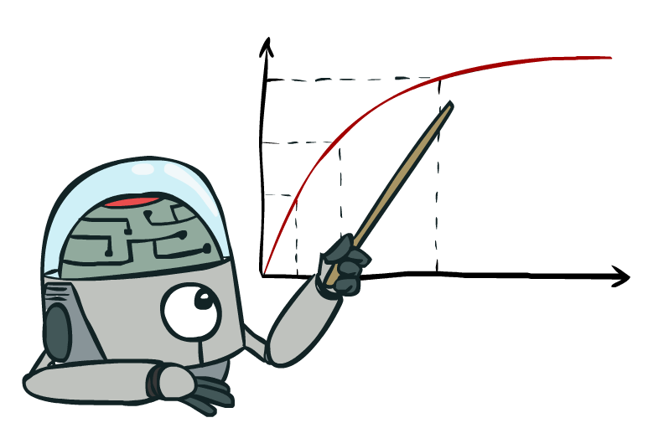
O objetivo de um agente racional é maximizar a utilidade esperada obtida.
Uma utilidade é uma função que descreve os objetivos de um agente
Notes:
[If you need to distil the entire course to one thing, it would be this!
[In the entire course, we will be thinking about computational systems that can do that.
[A utility is a function which describes the goals of an agent.
[First part of the course:
[Second part of the course: how to do the best thing on average

Slide 19
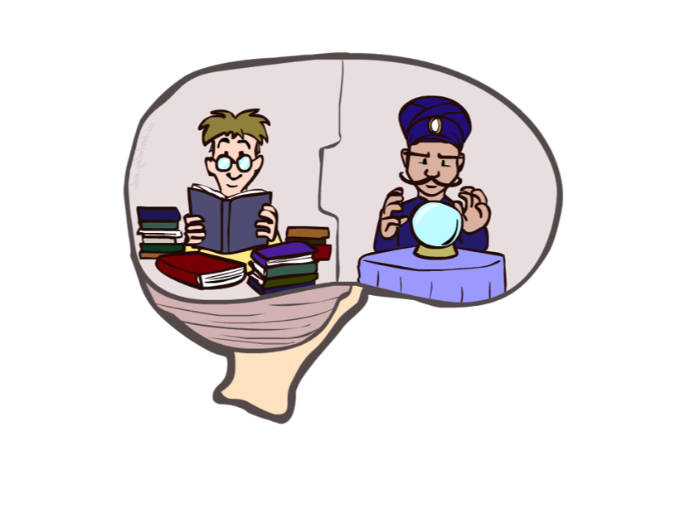
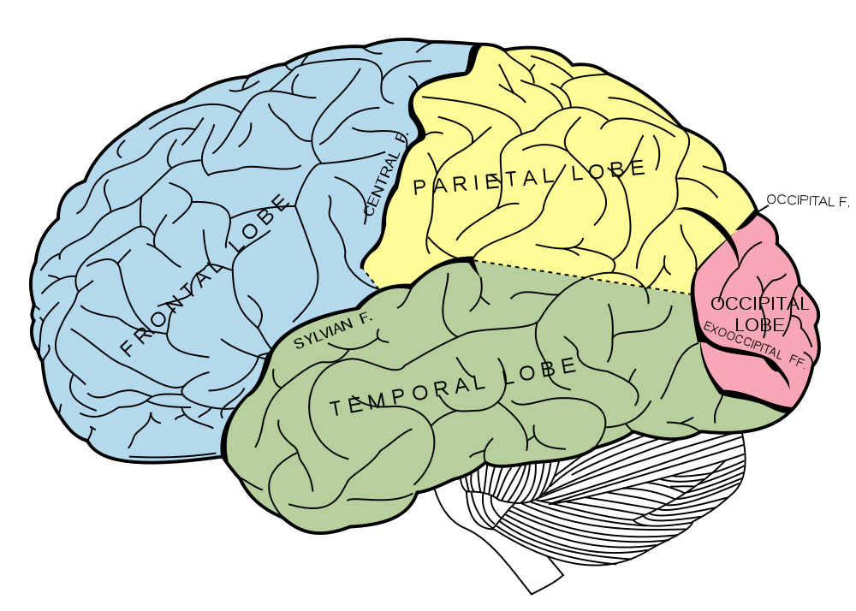
Sobre o cérebro humano
Cérebros (mentes humanas) são muito bons em tomar decisões racionais, mas não perfeitas.
Cérebros não são tão modulares como software; são difíceis de fazer engenharia reversa!
“Cérebros estão para inteligência assim como asas estão para o vôo"
Lições aprendidas a partir do cérebro: memória e simulação são fundamentais para a tomada de decisão.
Notes:
[We did learn something from the brain: simiulation and memory.
[Memory: in the past, you did this thing, and it was bad, and you do not want to do that again.
[Simulation: having a model of the world.

Slide 20
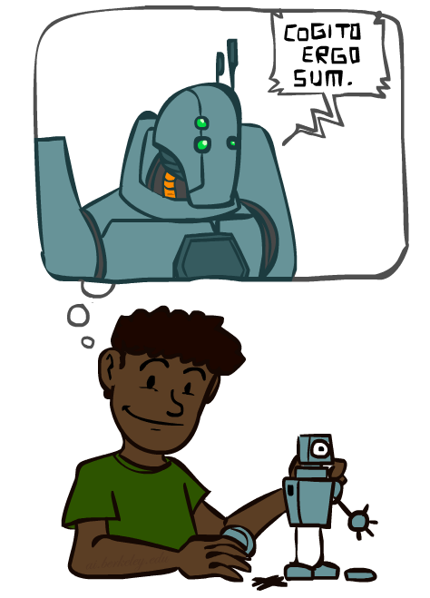
Histórico da IA
Demo: HISTORY – MT1950.wmv
Notes:
https://en.wikipedia.org/wiki/Elektro

Slide 21
Notes:
Thinking machines video --- interviews from back when computers were in the very early years; starting to realize can do something else than arithmetic ; asking where things are headed; many famous people

Slide 22
Histórico da IA
1940-1950: Início
  1943: Modelo de McCulloch & Pitts: Modelo de circuito boolean do cérebro.
  1950: Turing: “Computing Machinery and Intelligence”
1950—70: Excitement: Look, Ma, no hands!
  1950s: Early AI programs, including Samuel's checkers program, Newell & Simon's Logic Theorist, Gelernter's Geometry Engine
  1956: Encontro de Dartmouth: “Artificial Intelligence”
  1965: Robinson's complete algorithm for logical reasoning
1970—90: Abordagens baseadas em conhecimento
  1969—79: Desenvolvimento inicial dos sistemas especialistas
  1980—88: Crescimento da indústria dos sistemas especialistas (expert systems)
  1988—93: Declínio da indústria dos sistemas especialistas: “AI Winter”
1990— Abordagens estatísticas
  Resurgence of probability, focus on uncertainty
  General increase in technical depth
  Agents and learning systems… “AI Spring”?
2000— Renascimento das redes neurais
Notes:
Million dollar computer with less computation than your phone
MT was

Slide 23
1952: Programa para Jogar Damas
Arthur Samuel cria um programa para jogar damas (1952): primeiro programa “autodidata”.
Usava busca em árvore, onde nós eram configurações do tabuleiro.
  Poda alfa-beta
  Funções de avaliação (com base em informações de jogadores profissionais)
  Melhoramento por meio de jogadas contra si próprio.

Slide 24
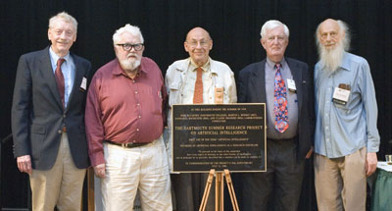
1956: Encontro de Dartmouth
Trecho da chamada do encontro: "to proceed on the basis of the conjecture that every aspect of learning or any other feature of intelligence can in principle be so precisely described that a machine can be made to simulate it."
Notes:
From left: Trenchard More, John McCarthy, Marvin Minsky, Oliver Selfridge, and Ray Solomonoff
Fonte da imagem: http://www.dartmouth.edu/~vox/0607/0724/images/ai50.jpg

Slide 25
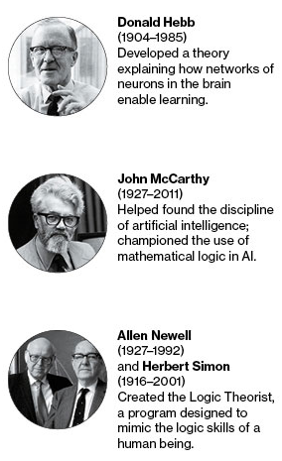
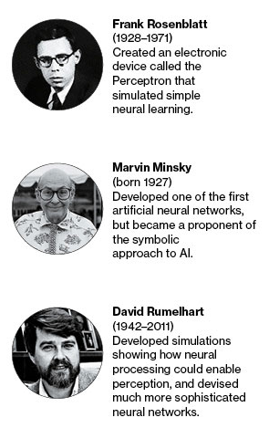
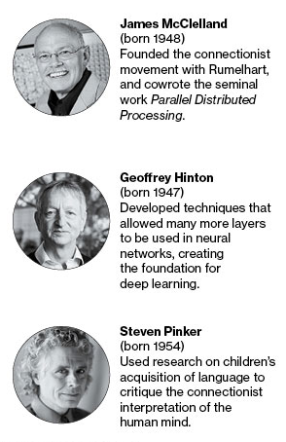
Grandes pensadores da IA (alguns)

Slide 26
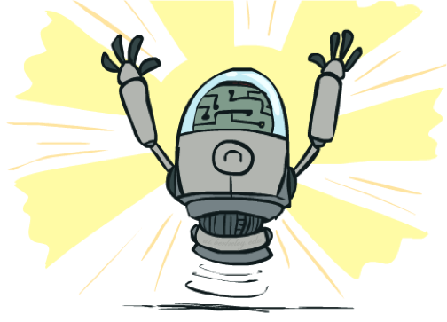
O que a IA pode fazer atualmente?
Quiz: quais dos seguintes podem ser realizado atualmente?
Jogar decentemente uma partida de tênis de mesa?
Jogar Jeopardy?
Dirigir com segurança ao longo de uma estrada?
Dirigir com segurança ao longo da Telegraph Avenue?
Comprar mantimentos para uma semana pela web?
Comprar uma semana de mantimentos na Berkeley Bowl?
Descobrir e provar um novo teorema matemático?
Conversar com sucesso com uma pessoa por uma hora?
Executar uma operação cirúrgica?
Arrumar os pratos e dobrar a roupa?
Traduzir chinês falado em inglês falado em tempo real?
Escrever uma história intencionalmente engraçada?
Notes:
[Drive safely along Telegraph Avenue? → they are among us, and they have a plan!
[Buy a week's worth of groceries at Berkeley Bowl? → involves action in the real world
[Discover and prove a new mathematical theorem? → tell me something about Algebra I do not know
[Write an intentionally funny story? → open area of NLP

Slide 27
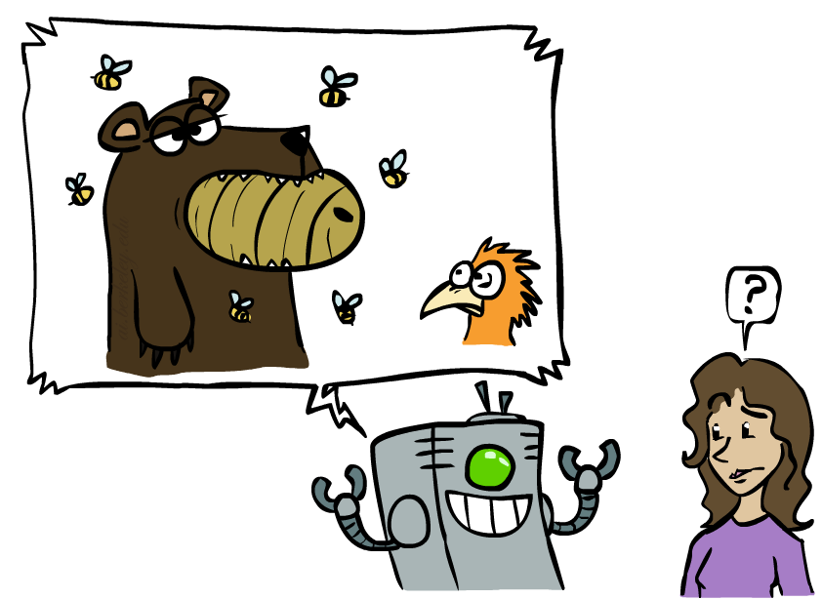
Histórias (não intencionalmente) engraçadas
One day Joe Bear was hungry. He asked his friend
Irving Bird where some honey was. Irving told him
there was a beehive in the oak tree. Joe walked to
the oak tree. He ate the beehive. The End.
Henry Squirrel was thirsty. He walked over to the
river bank where his good friend Bill Bird was sitting.
Henry slipped and fell in the river. Gravity drowned.
The End.
Once upon a time there was a dishonest fox and a vain crow. One day the crow was sitting in his tree, holding a piece of cheese in his mouth. He noticed that he was holding the piece of cheese. He became hungry, and swallowed the cheese. The fox walked over to the crow. The End.
[Shank, Tale-Spin System, 1984]
Notes:
1 – physically wrong, shouldn’t eat beehive
2 – forgot that in drowning not the force is most important but the drownee
3 – not physically wrong, not wrong in a language way, but wrong in the sense that it’s not aware of what is relevant to communicate and what is not
Siri – is that progress?

Slide 28
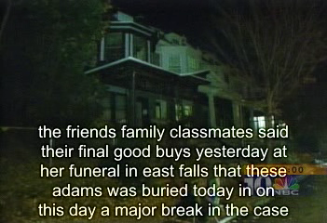
Processamento de Linguagem Natural
Speech technologies (e.g. Siri)
  Automatic speech recognition (ASR)
  Text-to-speech synthesis (TTS)
  Dialog systems
Demo: NLP – ASR tvsample.avi
Notes:
NLP – ASR tvsample.avi

Slide 30
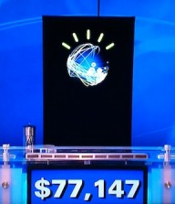
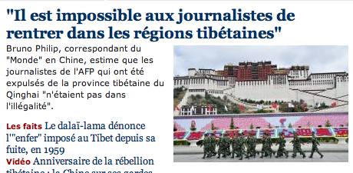
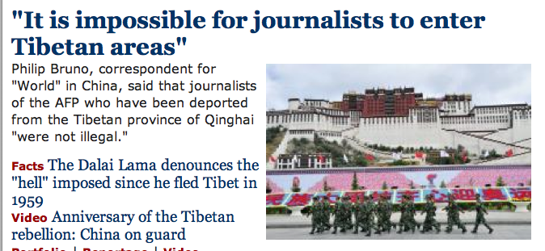
Processamento de Linguagem Natural
Speech technologies (e.g. Siri)
  Automatic speech recognition (ASR)
  Text-to-speech synthesis (TTS)
  Dialog systems
Language processing technologies
  Question answering
  Machine translation
  Web search
  Text classification, spam filtering, etc…

Slide 31
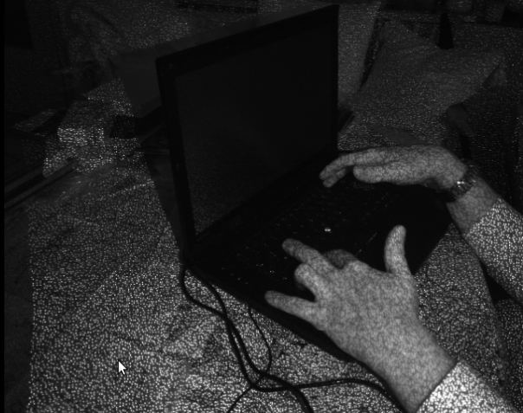
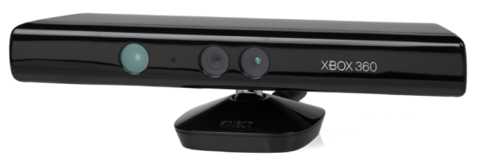
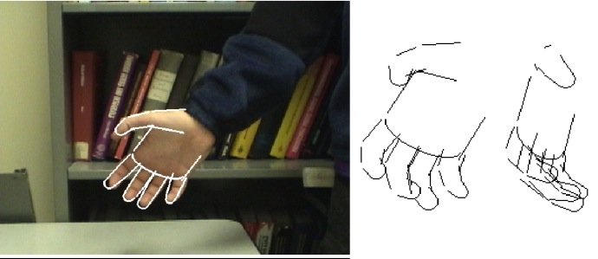
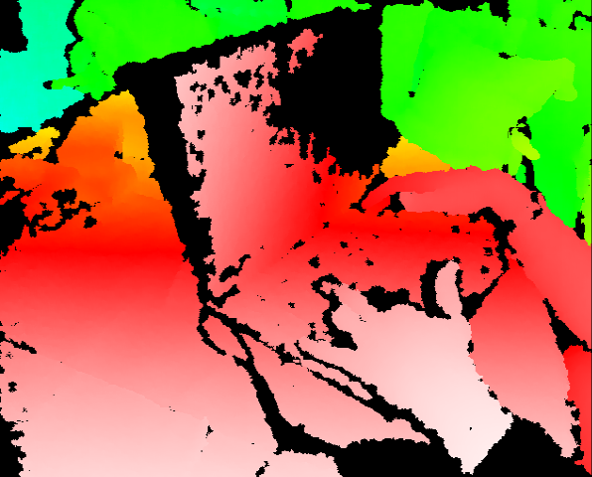
Visão Computacional
Object and face recognition
Scene segmentation
Image classification
Demo1: VISION – lec_1_t2_video.flv
Images from Erik Sudderth (left), wikipedia (right)
Demo2: VISION – lec_1_obj_rec_0.mpg
Notes:
Open CV
Segmenting thing within images

Slide 32
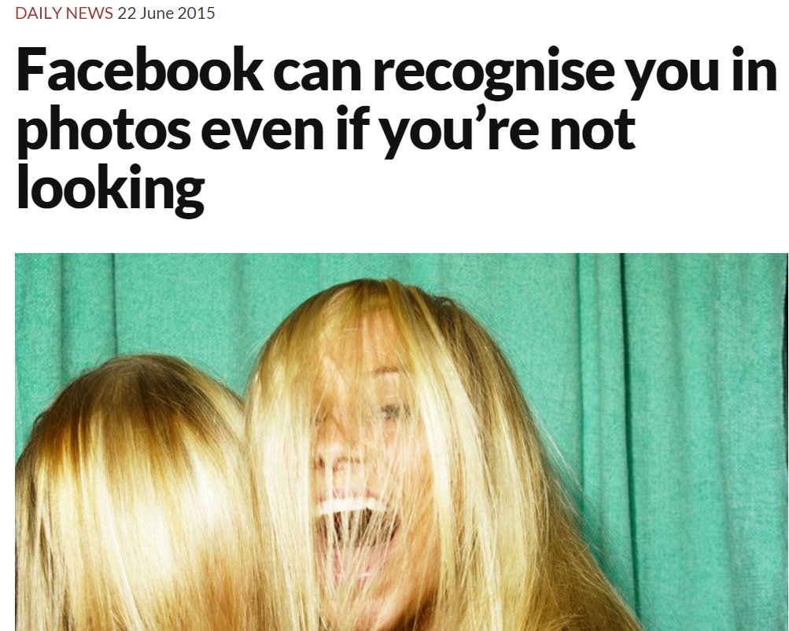
Visão Computacional

Slide 35
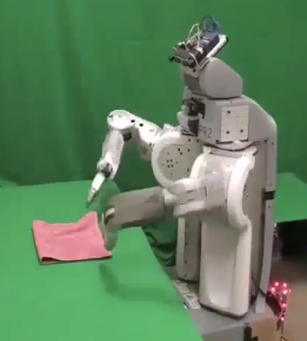
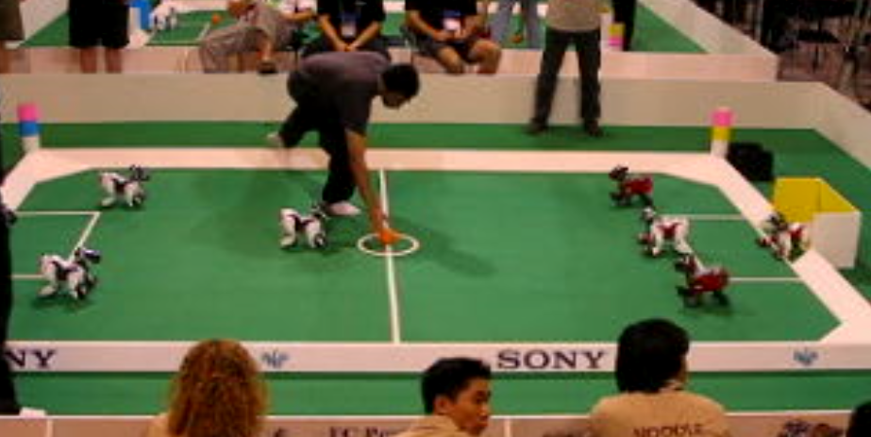
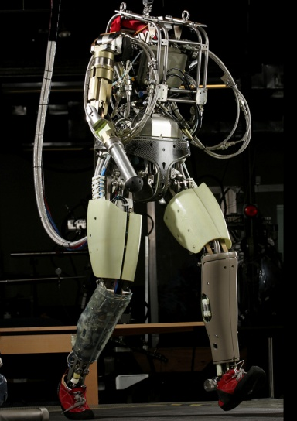
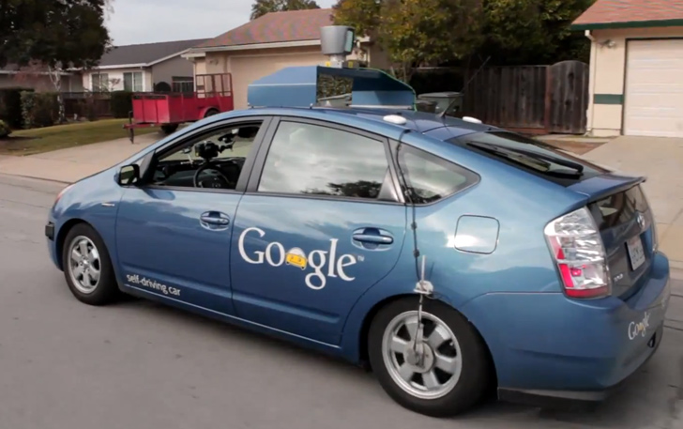
Robótica
Demo 1: ROBOTICS – soccer.avi
Demo 4: ROBOTICS – laundry.avi
Demo 2: ROBOTICS – soccer2.avi
Demo 5: ROBOTICS – petman.avi
Demo 3: ROBOTICS – gcar.avi
Robotics
  Part mech. eng.
  Part AI
  Reality much
  harder than
  simulations!
Technologies
  Vehicles
  Rescue
  Soccer!
  Lots of automation…
In this class:
  We ignore mechanical aspects
  Methods for planning
  Methods for control
Images from UC Berkeley, Boston Dynamics, RoboCup, Google
Notes:
Towel folding --: the hard part is not the folding itself, but figuring out where are the corners

Slide 41
Lógica
Logical systems
  Theorem provers
  NASA fault diagnosis
  Question answering
Methods:
  Deduction systems
  Constraint satisfaction
  Satisfiability solvers (huge advances!)
Image from Bart Selman
Notes:
https://en.wikipedia.org/wiki/Boolean_satisfiability_problem#Basic_definitions_and_terminology
A propositional logic formula, also called Boolean expression, is built from variables, operators AND (conjunction, also denoted by ∧), OR (disjunction, ∨), NOT (negation, ¬), and parentheses. A formula is said to be satisfiable if it can be made TRUE by assigning appropriate logical values (i.e. TRUE, FALSE) to its variables. The Boolean satisfiability problem (SAT) is, given a formula, to check whether it is satisfiable. This decision problem is of central importance in various areas of computer science, includingtheoretical computer science, complexity theory, algorithmics, cryptography and artificial intelligence.

Slide 42
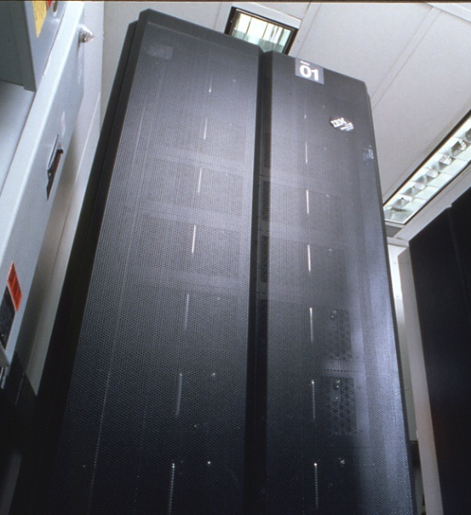
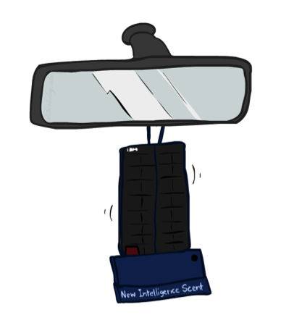
Jogos (Game Playing)
Classic Moment: May, '97: Deep Blue vs. Kasparov
  First match won against world champion
  “Intelligent creative” play
  200 million board positions per second
  Humans understood 99.9 of Deep Blue's moves
  Can do about the same now with a PC cluster
Open question:
  How does human cognition deal with the
  search space explosion of chess?
  Or: how can humans compete with computers at all??
1996: Kasparov Beats Deep Blue
“I could feel --- I could smell --- a new kind of intelligence across the table.”
1997: Deep Blue Beats Kasparov
“Deep Blue hasn't proven anything.”
Huge game-playing advances recently, e.g. in Go!
Text from Bart Selman, image from IBM’s Deep Blue pages
Notes:
Yeah, Kasparov comment probably says more about humans than about computers

Slide 43
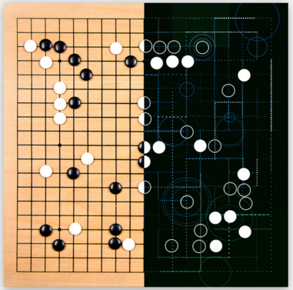
Jogos (Game Playing)
“In a Huge Breakthrough, Google’s AI Beats a Top Player at the Game of Go”
“Using a vast collection of Go moves from expert players—about 30 million moves in total—DeepMind researchers trained their system to play Go on its own.”
Fonte: http://www.wired.com/2016/01/in-a-huge-breakthrough-googles-ai-beats-a-top-player-at-the-game-of-go/

Slide 44

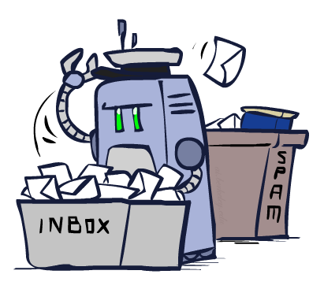
Tomada de Decisões (Decision Making)
  Applied AI involves many kinds of automation
    Scheduling, e.g. airline routing, military
    Route planning, e.g. Google maps
    Medical diagnosis
    Web search engines
    Spam classifiers
    Automated help desks
    Fraud detection
    Product recommendations
    … Lots more!
Notes:
All applications can be thought of as decision making or useful sub-components of decision making

Slide 45
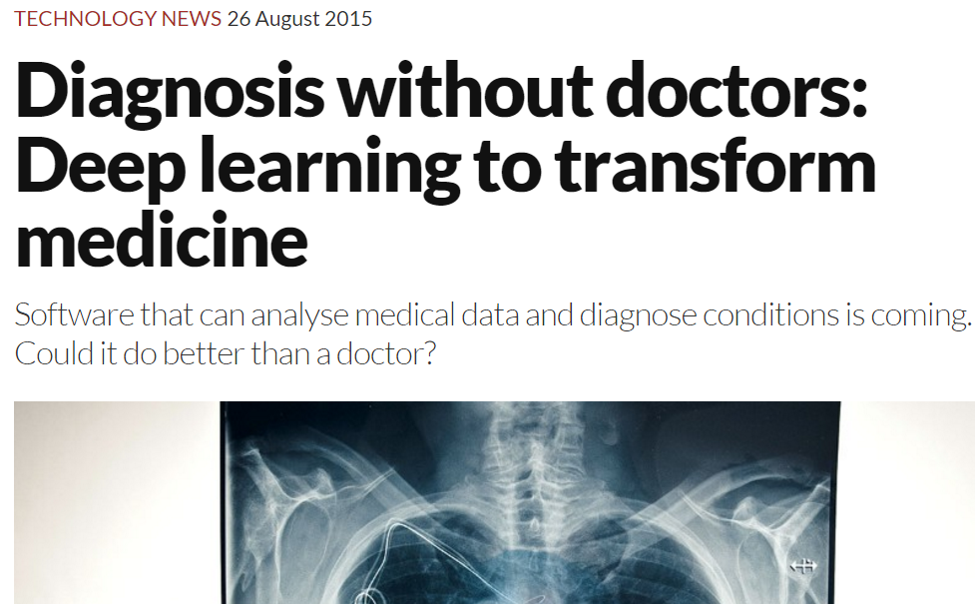
Tomada de Decisões (Decision Making)

